Slide 1
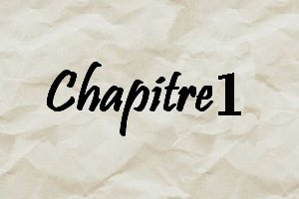

PLAGIARISM AND INTELLECTUAL PROPERTY
Dr: Baatouche .S

Slide 2


Slide 3
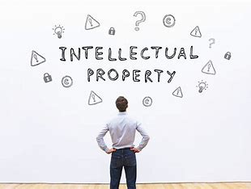
CHAPTER 3 PLAGIARISM AND INTELLECTUAL PROPERTY
INTELLECTUAL PROPERTY
Definition:
According to the World Intellectual Property Organization (WIPO) "intellectual property refers to creations of the mind, namely inventions, literary and artistic works and symbols, names, images and designs used in commerce".
It covers two areas:
Industrial property
Literary and artistic property

Slide 4
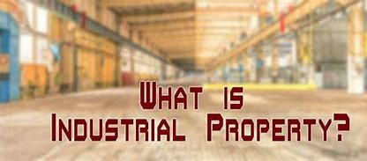
CHAPTER 3 PLAGIARISM AND INTELLECTUAL PROPERTY
INTELLECTUAL PROPERTY
Industrial property
Industrial property is used to protect more technical or industrial innovations or creations

Slide 5


Slide 6
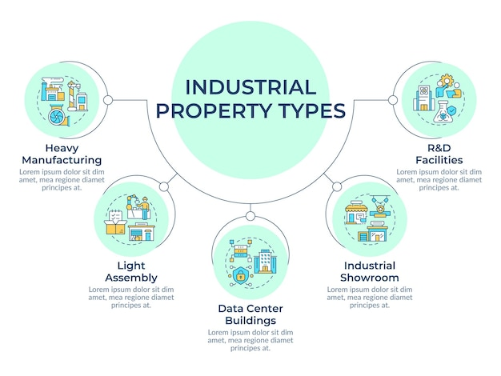

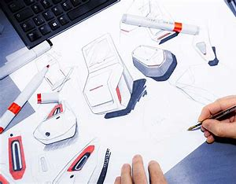

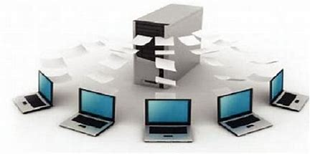
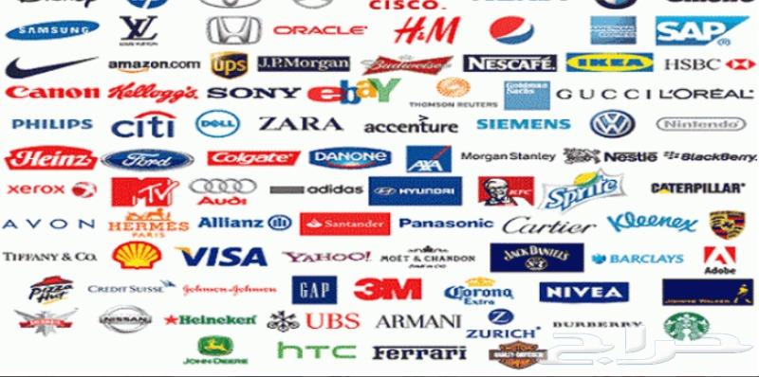
CHAPTER 3 PLAGIARISM AND INTELLECTUAL PROPERTY
Technical creations: patents,
Agricultural innovations,
semi-conductor products, etc;
الرقائق الإلكترونية
Industrial designs
decorative creations:
designs
and models
Databases
Distinctive signs
trademarks, , trade names,

Slide 7
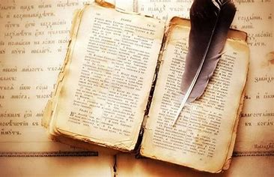
CHAPTER 3 PLAGIARISM AND INTELLECTUAL PROPERTY
INTELLECTUAL PROPERTY
Literary and artistic property
Literary and artistic property protects works of the mind (any creation can constitute a work of the mind, on the sole condition that it is original, ‘the imprint of the author's personality’), regardless of form, genre, merit or purpose. It covers: Literary and musical works, paintings, statues, cinematographic works Advertising creations, maps and technical drawingsm…….

Slide 8
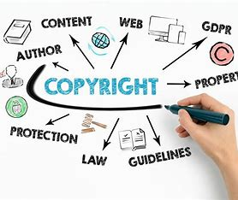
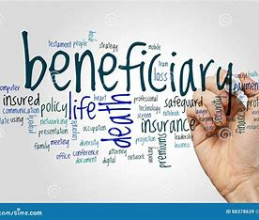
CHAPTER 3 PLAGIARISM AND INTELLECTUAL PROPERTY
INTELLECTUAL PROPERTY
Literary and artistic property
Copyright: حقوق الطبع وللنشر
Copyright is a legal term used to describe the rights of creators over their literary and artistic works. Works covered by copyright include literary and musical works, paintings, sculptures and cinematographic works, as well as computer programmes, software, databases, advertising creations, maps and technical drawings.
Beneficiaries:
The beneficiaries of copyright protection are all those who hold a right in the work. Generally speaking, those who have participated in the creation of the work in its original, translated, arranged or adapted form.

Slide 9
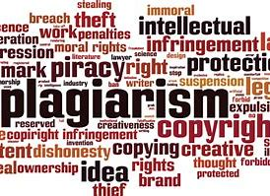
CHAPTER 3 PLAGIARISM AND INTELLECTUAL PROPERTY
PLAGIARISM
What is plagiarism?
Plagiarism is defined as the act of reproducing, copying or imitating the work, concepts, texts, creations or works of another person without properly crediting the author. It is a violation of copyright and can be considered an act of fraud or intellectual deception. Plagiarism can take many forms, from copying a text or image in its entirety to adopting an idea without citing its true author.
يعرف الانتحال بأنه فعل إعادة إنتاج أو نسخ أو تقليد عمل أو مفاهيم أو نصوص أو إبداعات أو أعمال شخص آخر دون الفضل الصحيح للمؤلف. إنه انتهاك لحقوق الطبع والنشر ويمكن اعتباره عملا من أعمال الاحتيال أو الخداع الفكري. يمكن أن يتخذ الانتحال أشكالا عديدة ، من نسخ نص أو صورة بالكامل إلى تبني فكرة دون الاستشهاد بمؤلفها الحقيقي.

Slide 10
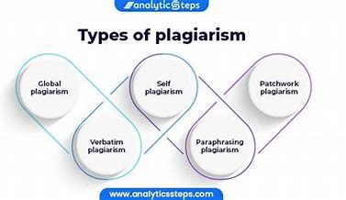
CHAPTER 3 PLAGIARISM AND INTELLECTUAL PROPERTY
Source-based plagiarism
Direct plagiarism
Paraphrasing
Self-plagiarism (or recycling)
Patchwork plagiarism
Cyberplagiarism

Slide 11
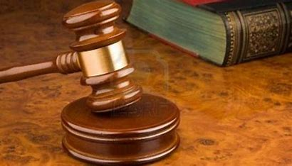
CHAPTER 3 PLAGIARISM AND INTELLECTUAL PROPERTY
PENALTIES FOR PLAGIARISM
Case of students
تنص المادة 35 من الأمر رقم 933 الصادر في 28 يوليو 2016 على أن "أي عمل من أعمال الانتحال المتعلقة بالعمل العلمي والتربوي المطلوب من الطلاب في أطروحات اللسانس والماجستير والدكتوراه ، قبل أو بعد الدفاع عنهم ، يعرض مؤلفه لإلغاء الدفاع أو سحب اللقب المكتسب". يمكن سحب الملكية المكتسبة حتى لو لم يتم اكتشاف فعل الانتحال إلا بعد عدة سنوات من اكتسابه. في هذه الحالة، "يجوز لأي شخص تعرض لضرر نتيجة الانتحال الذي تم إثباته على النحو الواجب اتخاذ إجراءات قانونية ضد مرتكبي الانتحال" وبغض النظر عن أي عقوبات اتخذتها ضده سلطات المنظمة التي توظفها.
- قد يؤدي الانتحال الذاتي في العمل الذي يتم بغرض الحصول على دبلوم حسب مداه إلى إلغاء العمل، وقد يرفض المؤلف السماح له بالدفاع عن أطروحته، ويجوز سحب لقبه أو شهادته إذا تم الكشف عن الانتحال الذاتي بعد الحصول على العنوان.
- إذا كان الانتحال أو الانتحال الذاتي يتعلق بالعمل المنجز أثناء دورة الدراسة (مثل تقارير العمل العملي ، وتقارير العرض التقديمي ، وتقارير تحديد العمل ، وما إلى ذلك) ، رفض عمل المؤلف ، وقد يتم منح علامة صفر للعمل وقد يتم فرض تدابير تأديبية ، حتى الاستبعاد.

Slide 12
CHAPTER 3 PLAGIARISM AND INTELLECTUAL PROPERTY
PENALTIES FOR PLAGIARISM
Permanent teachers and researchers
يصنف المرسوم التنفيذي رقم 08-130 المؤرخ 3 مايو 2008 بشأن الوضع الخاص للمعلمين الباحثين ، الفصل 8 ، المادة 24 ، "سوء سلوك مهني من الدرجة الرابعة ، حقيقة كون المعلمين الباحثين مؤلفين أو متواطئين في أي عمل ثابت من أعمال الانتحال أو تزوير النتائج أو الاحتيال في العمل العلمي المزعوم في أطروحات الدكتوراه أو في سياق أي منشورات علمية أو تعليمية أخرى" [9].
تنص المادة 36 من الأمر 933 المؤرخ في 28 يوليو 2016 على أن "أي عمل من أعمال الانتحال [...] فيما يتعلق بالعمل العلمي والتدريسي الذي يدعيه المعلم الباحث والمعلم والباحث في المستشفى الجامعي والباحث الدائم أثناء الأنشطة التعليمية والعلمية أو رسائل الدكتوراه وغيرها من المشاريع البحثية أو أعمال التأهيل الجامعي أو أي منشور علمي أو تعليمي آخر مذكور حسب الأصول ، أثناء أو بعد الدفاع أو التقييم أو النشر، يعرض صاحب البلاغ لإلغاء الدفاع أو سحب العنوان المنشور، يعرض مؤلفه لإلغاء الدفاع أو سحب العنوان المكتسب أو إلغاء المنشور أو سحبه . قد يتم سحب لقبه وشهاداته التي حصل عليها من خلال الانتحال أو تخفيضه أو طرده أو حتى شطبه من قائمة الوظائف التي يشغلها. قد يواجهون أيضا إجراءات قانونية من المؤلفين الأصليين للعمل المسروق.

Slide 13
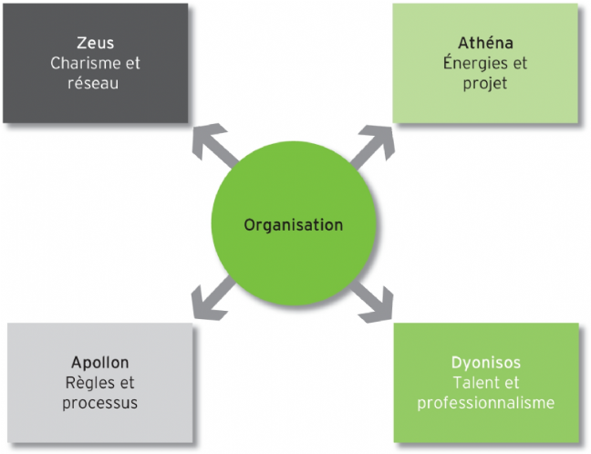
CHAPTER 3 PLAGIARISM AND INTELLECTUAL PROPERTY
.Make the university community of students and lecturers aware of the harm and consequences of plagiarism. This can be achieved through the participation of professors and students in forums and seminars specifically focusing on the profession's code of ethics, particularly with regard to literary theft.
Have authors sign an undertaking stipulating that they will not engage in literary theft in their work and that all sources and references have been correctly cited.
WAYS OF COMBATING PLAGIARISM AT UNIVERSITY LEVEL
Publish on the university's website all student and teacher works (theses, dissertations, articles, etc.) produced at university level.
use applications that detect plagiarism

Slide 14
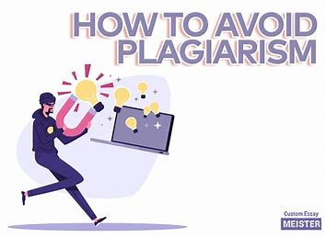

Slide 15
CHAPTER 3 PLAGIARISM AND INTELLECTUAL PROPERTY
How to avoid plagiarism in your work
Ensure the original author in the text and bibliography: Cite the original authors for any ideas you borrow from them to develop your own work.
Use a plagiarism detector for students before handing in your work : Copyscape, Plagiarisma, Plagscan, Small SEO Tools or paid ; Plagiarism checker X; Grammarly
(Turnitin, Compilatio, etc.).
https://www.plagium.com/fr/detecteurdeplagiat
http://wwvv.olaciscan.com/fr/
https://plagiarisma.net/fr/
Never re-use the same work (report, master's thesis, doctoral dissertation) that you have previously written yourself (self-plagiarism).
by citation

Slide 16
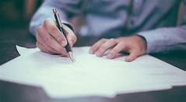
CHAPTER 3 PLAGIARISM AND INTELLECTUAL PROPERTY
How to avoid plagiarism in your work
by citation
Forms of citation in scientific research
Direct citation
Indirect citation
Texts cited
Inserting illustrations
Paraphrasing
sammarising

Slide 17
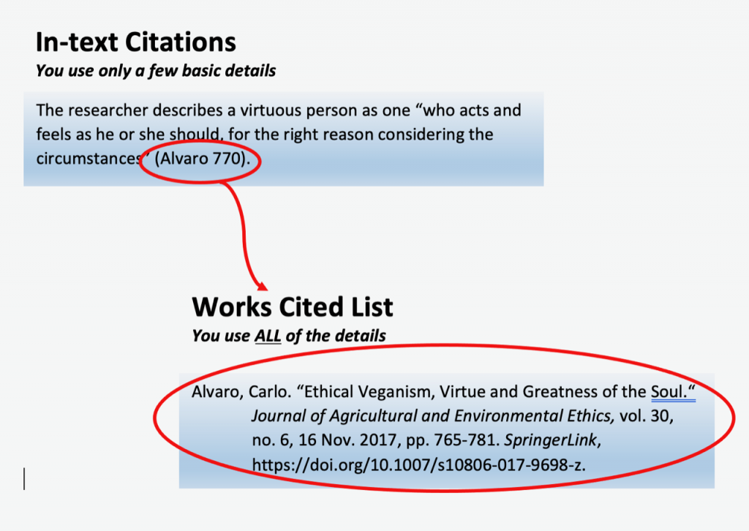
CHAPTER 3 PLAGIARISM AND INTELLECTUAL PROPERTY
How to avoid plagiarism in your work
Direct citation
Texts cited

Slide 18
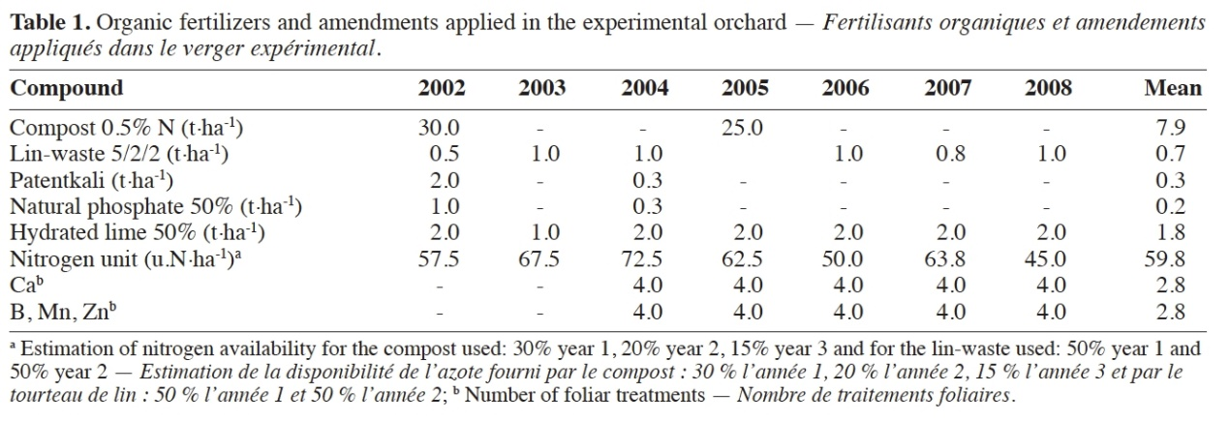
CHAPTER 3 PLAGIARISM AND INTELLECTUAL PROPERTY
How to avoid plagiarism in your work
Direct citation
Inserting illustrations
Figure 14.3. Example of a table (Jamar, 2010).

Slide 19
CHAPTER 3 PLAGIARISM AND INTELLECTUAL PROPERTY
How to avoid plagiarism in your work
Indirect citation
Paraphrasing
Paraphrasing consists of rewriting the text in your own style while citing the source, in a similar way to quoting. Mention the reference at the bottom of the page or index it with a numbered reference in the bibliography.
Text Example:
“Research indicates that climate change has accelerated over the past decade, leading to significant environmental impacts globally.” "تشير الأبحاث إلى أن تغير المناخ قد تسارع خلال العقد الماضي ، مما أدى إلى تأثيرات بيئية كبيرة على مستوى العالم."
A proper paraphrase couldbe:
“Studies show that climate change has sped up in recent years, causing major environmental effects worldwide.” "تشير الدراسات إلى أن تغير المناخ قد تسارع في السنوات الأخيرة ، مما تسبب في آثار بيئية كبيرة في جميع أنحاء العالم "

Slide 20
CHAPTER 3 PLAGIARISM AND INTELLECTUAL PROPERTY
How to avoid plagiarism in your work
Indirect citation
Paraphrasing
Chemical toxicity remains a major handicap in organic synthesis and given its large volume in the reaction, the use of an organic solvent medium exacerbates this problem. In this article, the results of a number of organic reactions and systems carried out in aqueous media are presented, showing that we can abandon the leitmotiv of synthetic chemistry.
لا تزال السمية الكيميائية عائقا رئيسيا في التخليق العضوي ، فإن استخدام وسيط مذيب عضوي يؤدي إلى تفاقم هذه المشكلة. في هذه المقالة ، يتم تقديم نتائج عدد من التفاعلات والأنظمة العضوية التي يتم إجراؤها في الوسائط المائية ، مما يدل على أنه يمكننا التخلي عن الفكرة المهيمنة للكيمياء التركيبية.
Paraphrase:
“ The toxicity of chemicals remains a major obstacle in organic synthesis, and the use of organic solvents, due to their large quantity in reactions, aggravates this problem. The use of an aqueous system as an alternative to the organic medium gives surprising and impressive results” ¹
لا تزال سمية المواد الكيميائية واستخدام المذيبات العضوية عقبة رئيسية في التخليق العضوي، بسبب كميتها الكبيرة في التفاعلات ، حيث يعطي استخدام النظام المائي كبديل للوسط العضوي نتائج مدهشة ومثيرة للإعجاب.
1. Lindström U.M., Organic reactions in water: principles, strategies and applications, Blackwell Publishing, Oxford, 2007.

Slide 21
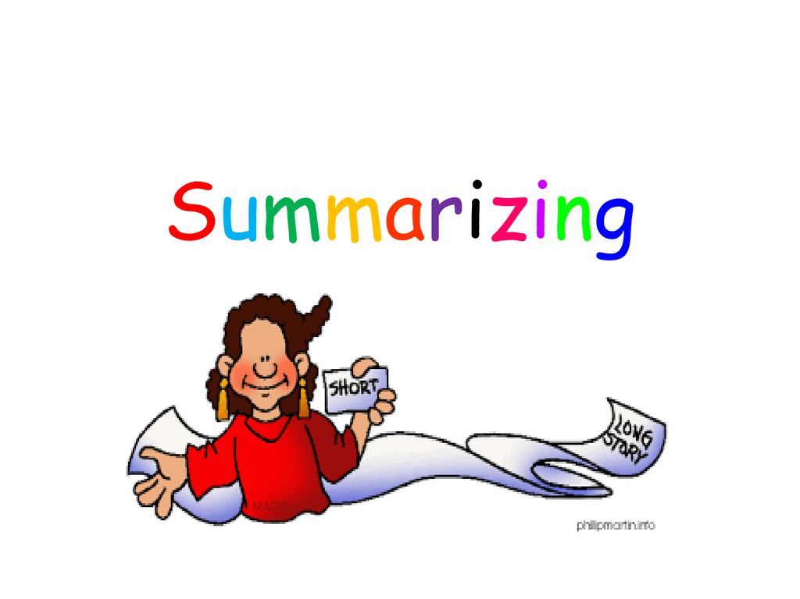
CHAPTER 3 PLAGIARISM AND INTELLECTUAL PROPERTY
How to avoid plagiarism in your work
Indirect citation
sammarising
The summary is a brief overview of a long text. The main objective is to give the reader an idea of the original text without reading it, to present the main idea of the text or article, i.e. to competently tell the most important meanings of the article

Slide 22
CHAPTER 3 PLAGIARISM AND INTELLECTUAL PROPERTY
How to avoid plagiarism in your work
Indirect citation
sammarising
Original text
"Climate change is causing an increase in average temperatures worldwide. This leads to the melting of glaciers, rising sea levels, and extreme weather events such as more violent hurricanes and heatwaves. As a result, natural habitats are disrupted, threatening biodiversity and the livelihoods of local populations. To mitigate these effects, it is crucial to reduce greenhouse gas emissions and adopt renewable energy sources.“
يتسبب تغير المناخ في زيادة متوسط درجات الحرارة في جميع أنحاء العالم. هذا يؤدي إلى ذوبان الأنهار الجليدية وارتفاع مستويات سطح البحر والظواهر الجوية القاسية مثل الأعاصير وموجات الحر الأكثر عنفا. ونتيجة لذلك، تتعطل الموائل الطبيعية، مما يهدد التنوع البيولوجي وسبل عيش السكان المحليين. للتخفيف من هذه الآثارمن الأهمية بمكان تقليل انبعاثات غازات الاحتباس الحراري واعتماد مصادر الطاقة المتجددة ".
Abstract text:
"Climate change leads to higher temperatures, glacier melting, and extreme weather events. This threatens biodiversity and livelihoods. It is crucial to reduce greenhouse gas emissions and promote renewable energy to mitigate these effects."
يؤدي تغير المناخ إلى ارتفاع درجات الحرارة وذوبان الأنهار الجليدية والظواهر الجوية القاسية. وهذا يهدد التنوع البيولوجي وسبل العيش. من الأهمية بمكان تقليل انبعاثات غازات الاحتباس الحراري وتعزيز الطاقة المتجددة للتخفيف من هذه الآثار ".

Slide 23
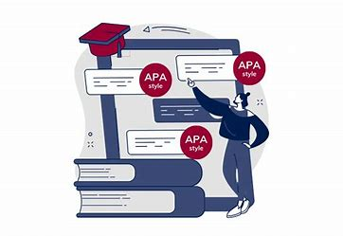
CHAPTER 3 PLAGIARISM AND INTELLECTUAL PROPERTY
WRITING A BIBLIOGRAPHY
The bibliography
is a list of all the documents consulted in the course of the research. It should bring together all the printed and digital sources that the researcher has used in the course of his or her work.
It should be inserted at the end of the manuscript.
It consists of the bibliographic references cited in the text, whatever their nature (reference works, books, periodical articles, studies, electronic and audiovisual documents, etc.).

Slide 24
CHAPTER 3 PLAGIARISM AND INTELLECTUAL PROPERTY
WRITING A BIBLIOGRAPHY
Why write a bibliography?
Respect for authors: they have published reference works, they have been used on a set of texts, so they must be cited (copyright).
To demonstrate the quality of your work and enable it to be checked by listing the documents you have used and therefore read.
To unambiguously identify the document described (provide the reader with sufficient identifying information to enable them to search for and locate it easily).

Slide 25
CHAPTER 3 PLAGIARISM AND INTELLECTUAL PROPERTY
THE BIBLIOGRAPHIC REFERENCE
The bibliographic reference
Is the set of data elements required to identify a document or part of a document of any type, on any medium (book, article, website, etc.). It varies according to the type of document used in the research (book, article, conference, etc.) and the medium (paper, online, CD-ROM, etc.) to which it refers.
How do you write a bibliography?
The bibliography is inserted at the end of the work in a separate chapter and is presented in alphabetical order of authors' names. All documents read and explicitly cited in the work should be mentioned. Conversely, all references included in the bibliography must be cited in the text.

Slide 26
CHAPTER 3 PLAGIARISM AND INTELLECTUAL PROPERTY
THE BIBLIOGRAPHIC REFERENCE
How should a bibliography be presented?

Slide 28



